Slide 1

«Быть здоровым- это модно!»
МБОУ «Шимолинская СОШ»
Благовещенский район
Алтайский край
Кислицина Л. И., классный руководитель

Slide 2
Задачи:
Цель: пропаганда здорового образа жизни, профилактика вредных привычек.
дать представление о том, что такое здоровый образ жизни;
убедить учащихся о необходимости вести здоровый образ жизни;
объяснить роль здоровья в жизни человека и общества;
рассказать о негативном воздействии никотина на организм; формировать отрицательное отношение к курению, привлечь внимание школьников к здоровому образу жизни.

Slide 3
Что такое здоровье?
Здоровье - это состояние полного физического, душевного и социального благополучия, сопровождаемое фактическим отсутствием болезней и индивидуально фрустирующих (выводящих из состояния внутреннего спокойствия) недостатков.

Slide 4

От чего зависит здоровье

Slide 5
Три вида здоровья
Физическое здоровье-это естественное состояние организма , обусловленное нормальным функционированием всех его органов и систем.
Психическое здоровье - зависит от состояния головного мозга , оно характеризуется уровнем и качеством мышления , развитием внимания и памяти.
Нравственное здоровье - определяется теми моральными принципами , которые являются основой социальной жизни человека.
его органов идоров

Slide 6
оптимальный
уровень
двигательной активности, закаливание
рациональное питание
выполнение режима труда и отдыха
Основные составляющие здорового образа жизни
соблюдение правил личной гигиены
безопасное поведение дома, на улице и в школе.
отказ от вредных привычек

Slide 7
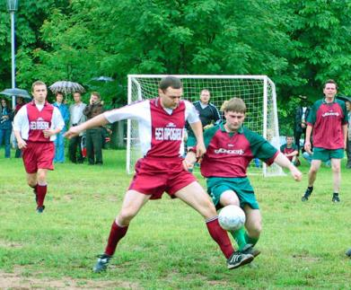
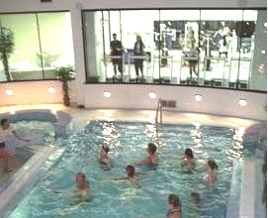
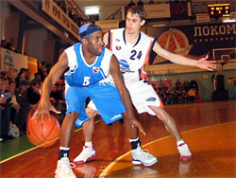
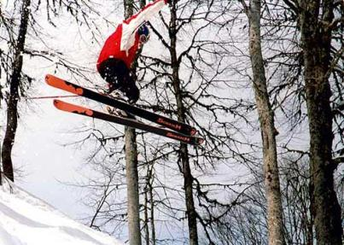
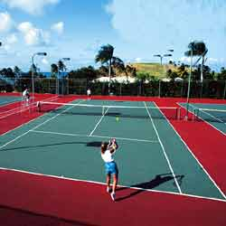
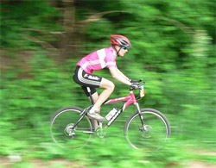
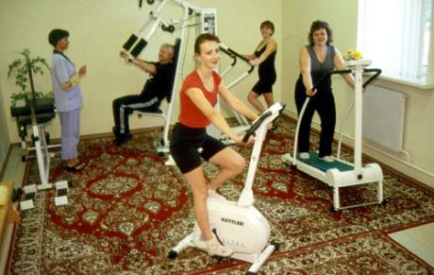
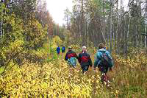
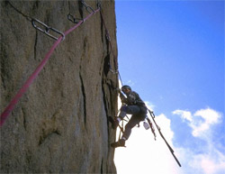

Баскетбол и футбол тренируют мышцы ног и верхнюю часть тела.
Двигательная активность, закаливание
Плавание укрепляет уставшие мышцы, улучшает кровообращение. Максимально быстро проплывите кролем 30-50 метров. Это принесет больше эффекта, чем если бы вы медленно проплыли 20 раз по 25 метров.
Прогулки на велосипеде и турпоходы, способствуют развитию мышц всего тела.
Теннис тренирует практически все мышцы, укрепляет сердце, кости, улучшает кровообращение. Исследования показали, что у 70-летних женщин занимающихся ежедневно теннисом, кости почти такие же прочные, как и у 30-летних.
Альпинизм тренирует
главным образом мышцы ног,
а также верхнюю часть тела и мышцы рук.
Эта двойная нагрузка оказывает положительное воздействие на обмен веществ.

Slide 8
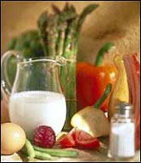

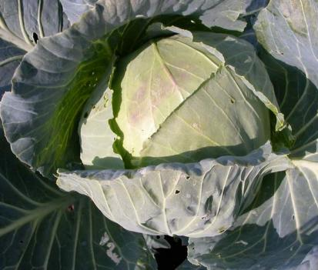

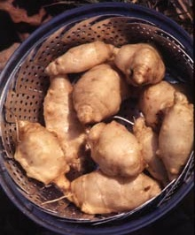
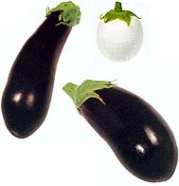
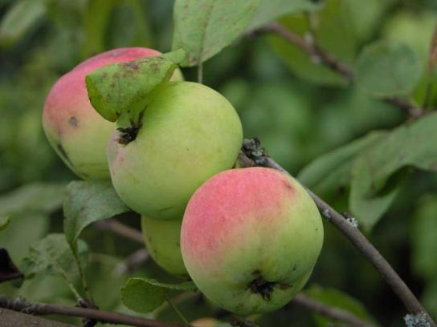
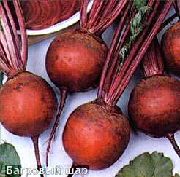

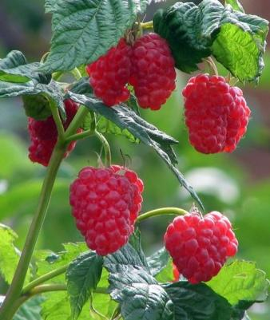
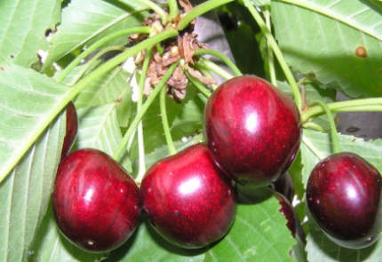
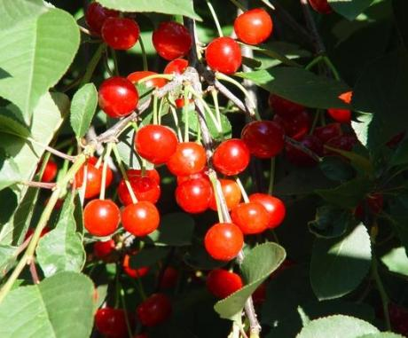
Правильное питание
Правильное питание—основа здорового образа жизни
Снижается заболеваемость учащихся, улучшается психологическое состояние детей, поднимается настроение, а самое главное —повышается работоспособность и интерес к учебной деятельности.

Slide 9

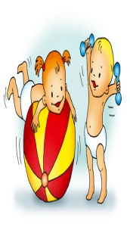

Режима труда и отдыха
Режим дня школьника
Подъём 6:30
-Водные процедуры и
утренняя гимнастика 6:30-7:00
-Завтрак 7:00 -7:15
-Занятия в школе 8:00-14:00
-Обед 14:00-14:20
-Учебные занятия 14:20-16:00
-Свободное время 16:00-19:30
-Ужин 19:30-19:50
-Водные процедуры 20:00-20:30
-Свободное время 20:30-22:00
-Ночной сон 22:00

Slide 10
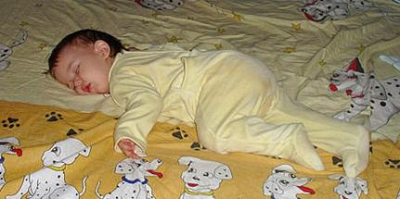
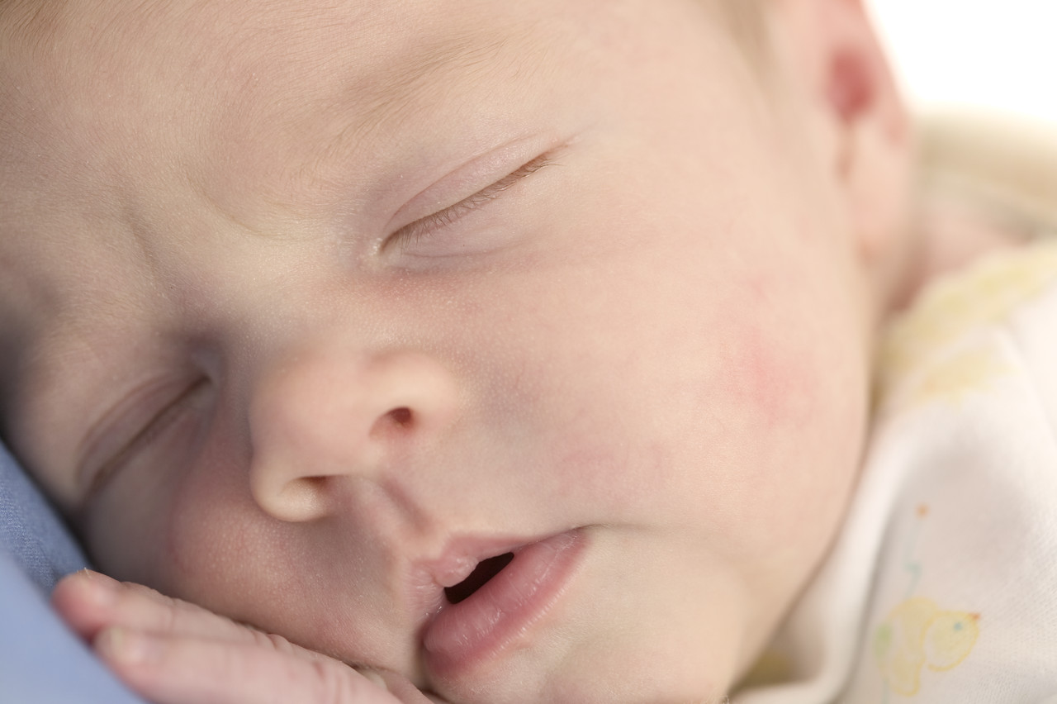
Режима труда и отдыха
Сон очень положительно влияет на организм человека. Много споров вокруг того, сколько же надо спать человеку?
Раньше утверждалось, что ребенок - 10-12 часов, подросток – 9-10 часов, взрослый – 8 часов. Сейчас многие приходят к мнению, что это все индивидуально, некоторым нужно побольше, некоторым поменьше. Но главное – человек не должен чувствовать усталость после сна и быть бодрым весь день.
Нехватка сна влияет на продолжительность жизни; приводит к сердечным заболеваниям, повышенному давлению, диабету, повышенному холестерину и ожирению.

Slide 11
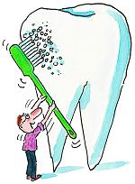
Соблюдение правил личной гигиены
Научные данные свидетельствуют о том, что у большинства людей при соблюдении ими гигиенических правил есть возможность жить до 100 лет и более

Slide 12

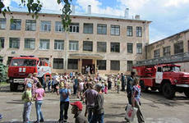
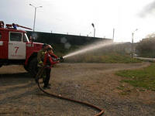
Безопасное поведение дома, на улице и в школе.
Если вы остались дома без взрослых, никому чужому не открывайте двери. На вопрос незнакомых людей, есть папа и мама, лучше ответить, что родители сейчас отдыхают.
На телефонные звонки с вопросом, есть ли родители дома или когда они вернутся с роботы, надо отвечать, что они сейчас заняты и спросить, когда и кому позвонить.
Никогда не приглашайте домой малознакомых ребят. Не хвастайтесь перед людьми тем, что в вашей квартире есть дорогие вещи, такие как видеоаппаратура и т.п..

Slide 13
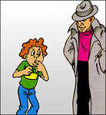
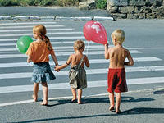

Безопасное поведение дома, на улице и в школе.
На улице будьте внимательными.
Переходите проезжую часть только
на зеленый сигнал светофора или по пешеходному переходу. Помните, что водитель не всегда может избежать беды, если вы нарушили правила дорожного движения. Не стойте близко от автомобиля, который остановился.
Не садитесь к незнакомым в автомобиль, чтобы покататься, если даже очень хотите или опаздываете. Если незнакомцы пригласили вас послушать музыку, посмотреть фильм, поиграть с собакой (может быть любое другое предложение) — не спешите соглашаться, прежде чем это сделать, спросите у родителей или учителей.

Slide 14

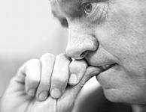
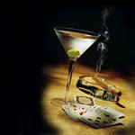
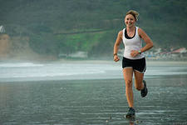

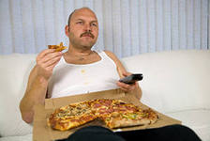
Привычка- сложившийся способ поведения, осуществление которого в определённой ситуации приобретает для индивида характер потребности, которые «побуждают совершать какие-нибудь действия, поступки».
полезные
вредные

Slide 15
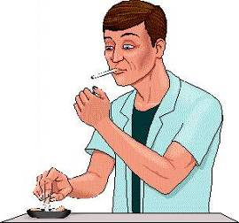
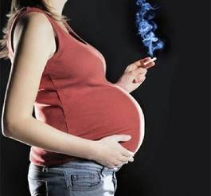
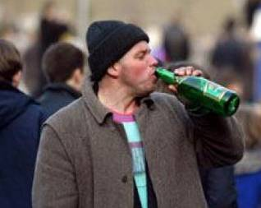
Вредные привычки –
это сложившиеся способы деструктивного (саморазрушающего) поведения, осуществление которого в определённых ситуациях приобретает характер потребности.
Вредные привычки могут:
складываться стихийно
быть побочным продуктом направленного воспитания и обучения
перерастать в устойчивые черты характера
Приобретать черты автоматизма
быть социально обусловленными

Slide 16
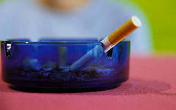


К вредным привычкам можно отнести
курение;
наркомания;
алкоголизм;
токсикомания.

Slide 17
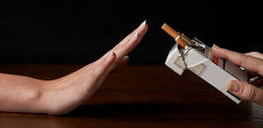
ПОГОВОРИМ О ВРЕДЕ КУРЕНИЯ

Slide 18

Знай! Выкуривая 1 пачку сигарет, курильщик забивает свои легкие в год 1 литром никотиновой смолы. Каждая сигарета укорачивает жизнь на 8 минут. За последние 5 лет бросили курить 30 миллионов человек. Сейчас в Америке считается курить «немодным». Ежегодно в России умирает около миллиона человек от болезней, вызванных курением. Курение не только сокращает жизнь, но и снижает ее качество. Никотин вызывает большое количество заболеваний, таких как инсульт, инфаркт миокарда, болезни крови и артерий ног, поражает органы чувств, пищеварения и дыхания, поражает нервную систему. 31 мая во всем мире отмечают как День без табака.

Slide 19
Болезни, связанные с курением
Бронхит,
эмфизит,
рак
Болезни
желудка и
12-типерстной
кишки
Инфаркт

Slide 20
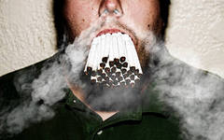
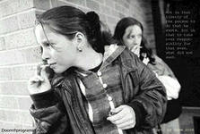
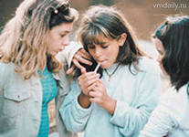
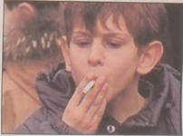
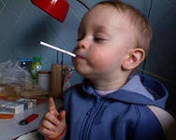
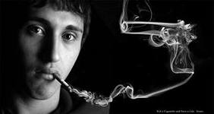
На сегодня армия курильщиков во всем мире насчитывает более 1,1 млрд. человек. И это количество растет…

Slide 21
ФАКТЫ:
Из каждых 100 человек, умерших от рака, 90 курили.
Из каждых 100 человек, умерших от хронических заболеваний лёгких, 75 курили.
Из каждых 100 человек, умерших от ишемической болезни сердца, 25 курили.
Табачный дым в 4 раза более загрязнён токсичными веществами по сравнению с выхлопными газами автомобиля.

Slide 22
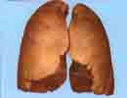
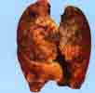


Сравни и сделай выводы
Легкие некурящего
Легкие курящего
Легкие после 5 лет курения
после 25 лет курения

Slide 23
Если человек начал курить в 15 лет, продолжительность его жизни уменьшается более чем на 8 лет. Начавшие курить до 15 лет, в 5 раз чаще умирают от рака, чем те, кто начал курить после 25 лет.
Уровень смертности детей при родах у курящих матерей в среднем выше на 30%,чем у не курящих.
Курение во время беременности повышает риск мертворождения, а также число врождённых дефектов у ребёнка.
Выкуривая 20 сигарет в день, человек дышит воздухом, загрязнённость которого в 580-1100 раз превышает санитарные нормы.

Slide 24
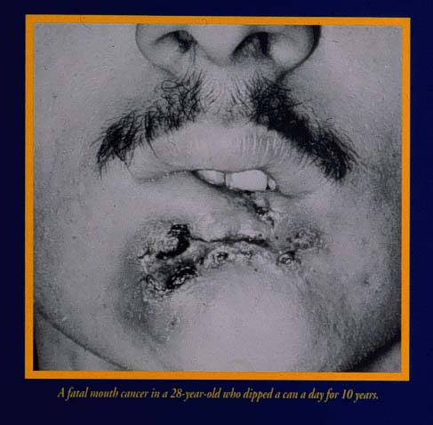
Рак ротовой полости у
28-летнего курильщика с 10-летним стажем

Slide 25
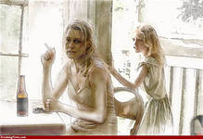


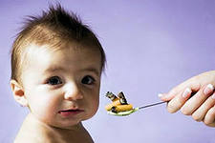

Влияние курения на женский организм.
Женщинам курение грозит преждевременным старением.
Кожа приобретает жёлтоватый оттенок с характерным запахом
Возникают осложнения при беременности
Учащаются случаи мёртворождения, умственная и физическая недостаточность

Slide 26
Ответь на вопрос
Вопрос 1. В чем состоит смысл понятия «здоровье» по определению Всемирной организации здравоохранения? Расскажите о физическом, духовном и социальном здоровье.
Вопрос 2. Какая существует взаимосвязь между здоровьем духовным и здоровьем общественным?
Вопрос 3. От каких факторов зависит состояние здоровья и каково их соотношение?
Вопрос 4. Назовите основные компоненты здорового образа жизни. Как двигательная активность, рациональное питание, закаливание, режим труда и отдыха влияют на состояние здоровья?

Slide 27

В экономически развитых странах мода на курение проходит.
Сейчас в моде
стройная фигура, гимнастика, культуризм, оздоровительные процедуры.
Курить не престижно.
Курение может испортить здоровье и карьеру.
Всё больше предпринимателей отказываются принимать на работу курящих.
В США 35 млн, а в Англии более 8 млн человек
бросили курить.

Slide 28

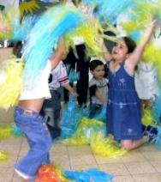
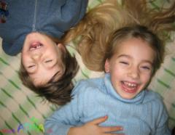
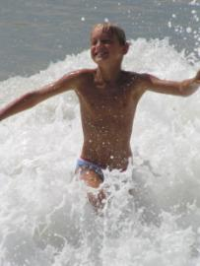
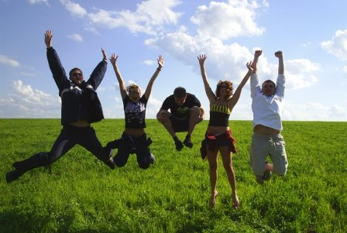

Человек рождается на свет
Чтоб творить, дерзать – и не иначе
Чтоб оставить в жизни добрый след
И решить все трудные задачи.
Человек рождается на свет
Для чего?
Ищите свой ответ.

Slide 29

О вреде курения

